Slide 1
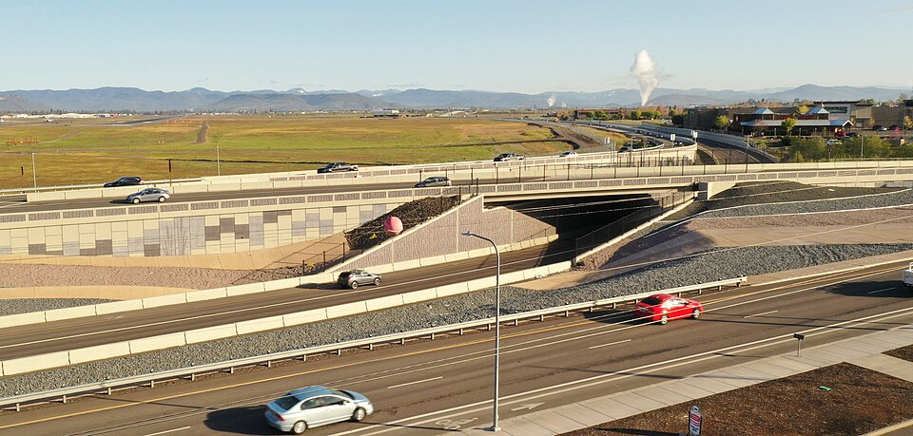
좌표와 방향
드론은 어떻게 움직일까?
드론이 원하는 방향으로 정확히 움직이려면 좌표와 방향을 이해해야 한다
4주차 드론 코딩 교실
Notes:
안녕하세요 여러분! 지난 시간에 드론이 어떻게 하늘을 나는지 배웠죠? 오늘은 드론이 어떻게 원하는 방향으로 움직이는지 알아볼 거예요. 우리가 사는 세상은 3차원이라고 하는데, 드론도 그 3차원 공간 속에서 움직여요. 오늘 수업이 끝나면 롤, 피치, 요라는 멋진 단어도 여러분의 것이 될 거예요!

Slide 2
🎓
선생님 소개
4주차
선생님의 연구
🎓
자동차가 스스로 레이싱 트랙을 달리도록 하는 연구
사람 없이 달리는 자율주행 레이싱카가 가장 빠른 길을 찾아 달리게 만들어요
강경태 선생님
UNIST 기계공학과 석사
드론과의 연결고리
High-Assurance Mobility Control Lab
자율주행 자동차 → 드론도 스스로 날아요!
센서와 프로그래밍 → 드론에도 같은 기술이!
AI 알고리즘 → 드론의 두뇌를 만들어요
지도교수: 권철현 교수님
선생님은 로봇과 드론의 두뇌를 연구하는 전문가예요!
드론 코딩 교실
2 / 13
Notes:
다시 만나서 반가워요! 저는 UNIST에서 자율주행 레이싱카를 연구하는 강경태 선생님이에요. 오늘 배울 3차원 좌표 개념은 선생님의 연구에도 아주 중요하게 쓰여요. 레이싱카가 트랙 위에서 어디에 있는지 파악하고 경로를 계획할 때 좌표를 사용하거든요. 드론도, 자동차도, 로봇도 모두 좌표를 알아야 움직일 수 있어요. 오늘 수업 후에 여러분도 좌표 전문가가 될 수 있을 거예요!

Slide 3
🚀
학습목표
4주차
오늘 수업에서 무엇을 배울지 미리 확인해요
X/Y/Z 3차원 좌표 개념을 이해할 수 있다
드론의 롤(Roll) 운동을 설명할 수 있다
드론의 피치(Pitch) 운동을 설명할 수 있다
드론의 요(Yaw) 운동을 설명할 수 있다
조종기 조작과 축의 관계를 연결할 수 있다
드론 코딩 교실
3 / 13
Notes:
오늘 배울 목표들을 같이 확인해 볼까요? 좌표, 롤, 피치, 요라는 단어들이 지금은 낯설게 들리겠지만 걱정하지 마세요. 하나씩 차근차근 배우다 보면 자연스럽게 이해가 될 거예요. 마지막에 이미지를 보고 맞히는 퀴즈도 있으니까 수업 내내 집중해 주세요!

Slide 4

🚀
3차원 세계란?
4주차
교실 예시: 가로(좌우)
세로(앞뒤)
높이(위아래)
이 3가지 방향을 숫자로 나타내면 → 좌표!
좌표 = 공간에서의 내 위치 주소
드론 코딩 교실
4 / 13
Notes:
지금 여러분이 앉아 있는 교실을 한번 둘러볼게요. 교실의 문 쪽에서 창문 쪽으로 가는 방향, 칠판에서 뒷벽으로 가는 방향, 그리고 바닥에서 천장으로 올라가는 방향! 이렇게 3가지 방향이 있죠? 이게 바로 3차원이에요. 수학에서는 이 3가지 방향에 X, Y, Z라는 이름을 붙여요. 드론이 하늘에 있을 때 그 위치를 X, Y, Z 숫자 3개로 표현할 수 있답니다!

Slide 5
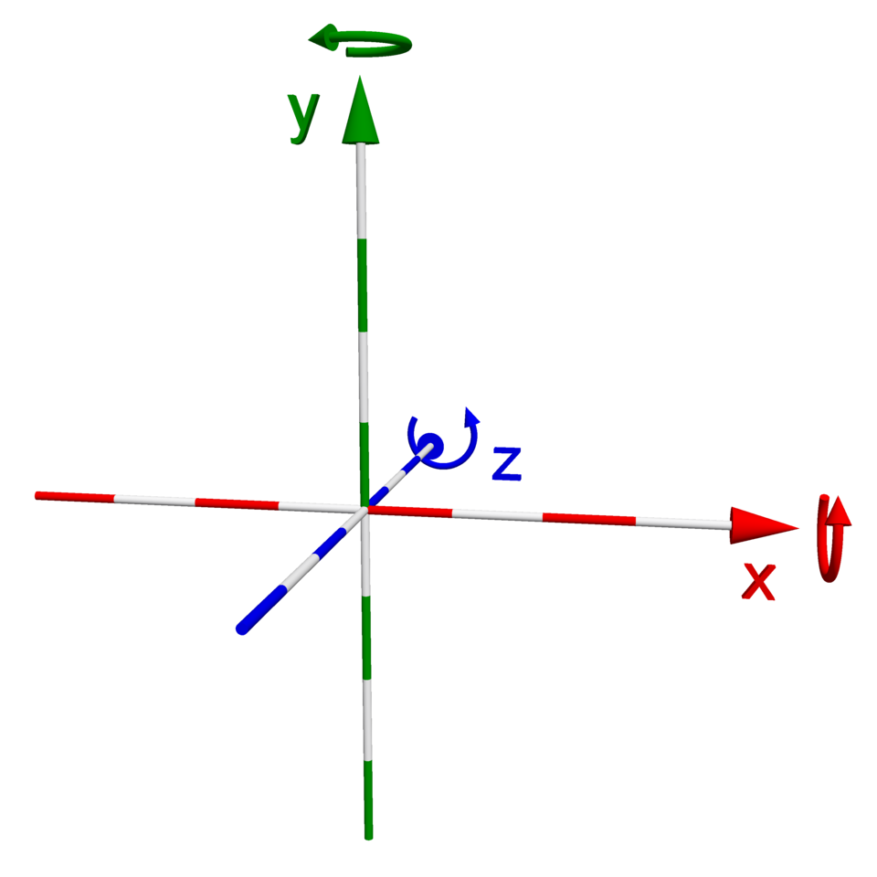
🚀
X축 - 좌우
4주차
X축은 드론의 좌우 방향을 나타낸다
X축 = 좌우 방향
+X 방향: 오른쪽
-X 방향: 왼쪽
드론이 X축으로 이동 = 좌우로 평행 이동
예시: X = 3이면 시작점에서 오른쪽으로 3만큼 이동
드론 코딩 교실
5 / 13
Notes:
X축은 좌우 방향이에요. 여러분이 팔을 양옆으로 쭉 펼쳐보세요, 그게 X축 방향이에요! 오른쪽으로 가면 숫자가 커지고, 왼쪽으로 가면 숫자가 작아져요. 드론이 X축을 따라 움직이면 옆으로 미끄러지듯이 이동하는 거예요. 나중에 드론 코딩할 때 'X 방향으로 1미터 이동'이라고 명령하면 드론이 딱 1미터 옆으로 날아간답니다!

Slide 6
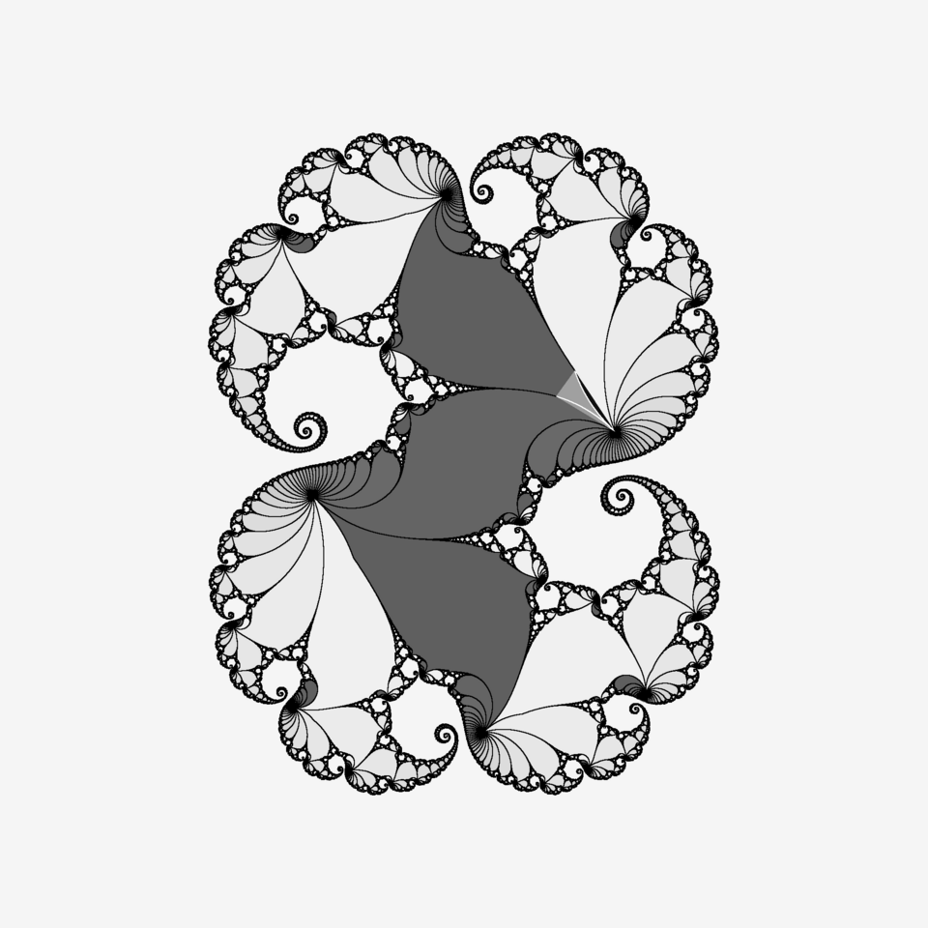
🚀
Y축 - 앞뒤
4주차
Y축은 드론의 앞뒤 방향을 나타낸다
Y축 = 앞뒤 방향
+Y 방향: 앞쪽(전진)
-Y 방향: 뒤쪽(후진)
드론이 Y축으로 이동 = 앞뒤로 평행 이동
예시: Y = 5이면 시작점에서 앞쪽으로 5만큼 이동
드론 코딩 교실
6 / 13
Notes:
Y축은 앞뒤 방향이에요. 여러분이 앞으로 걷거나 뒤로 물러서는 방향이 Y축이에요! 앞으로 가면 Y 값이 커지고, 뒤로 오면 Y 값이 작아져요. 드론이 Y축을 따라 움직이면 앞뒤로 쭉 날아가는 거예요. X축과 Y축을 함께 이용하면 드론이 평면 위에서 어디든 갈 수 있어요. 교실 바닥에 X, Y 좌표를 그려서 드론 위치를 나타내 본다면 어떨까요?

Slide 7
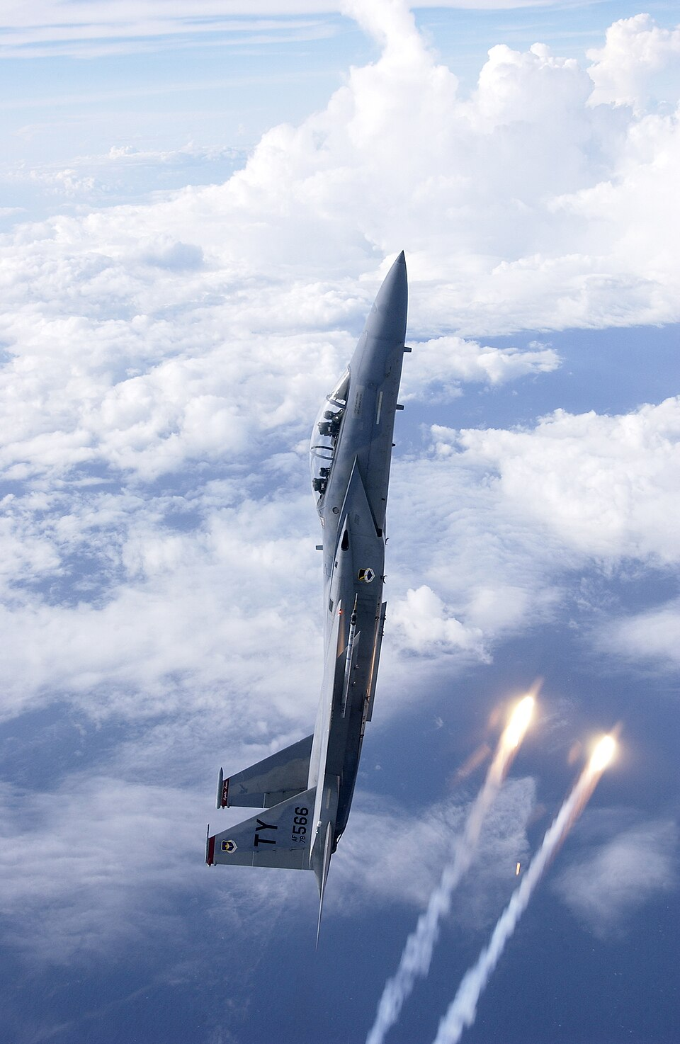
🚀
Z축 - 상하
4주차
Z축은 드론의 위아래 방향(고도)을 나타낸다
Z축 = 상하 방향(고도)
+Z 방향: 위쪽(상승)
-Z 방향: 아래쪽(하강)
드론이 Z축으로 이동 = 고도 변화
X, Y, Z 세 축 → 3차원 공간에서 위치 완벽히 표현
드론 코딩 교실
7 / 13
Notes:
마지막 Z축은 위아래 방향, 즉 높이예요. 드론이 하늘로 올라가면 Z 값이 커지고, 내려오면 Z 값이 작아져요. 이제 X, Y, Z 세 가지를 합치면 드론이 3차원 공간에서 어디에 있는지 정확하게 나타낼 수 있어요. 예를 들어 X=2, Y=3, Z=5라면 오른쪽으로 2, 앞으로 3, 위로 5만큼 간 위치예요. 택배 드론이 정확한 주소로 배달을 갈 수 있는 것도 이런 좌표 덕분이에요!

Slide 8
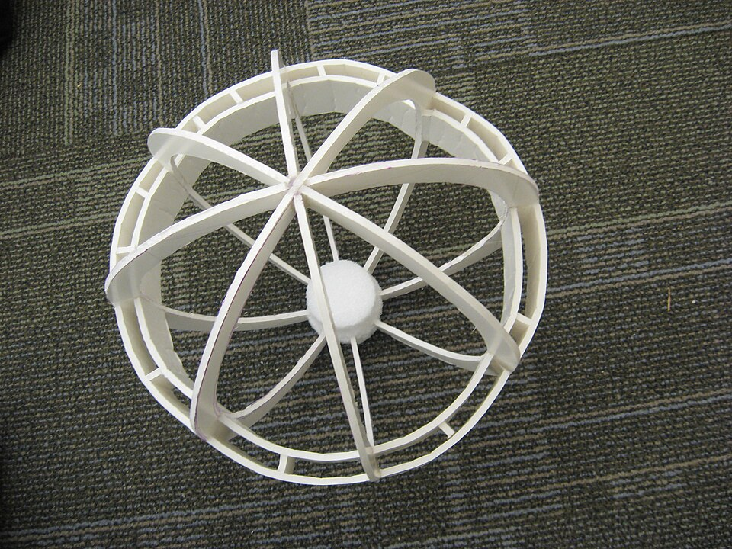
🚀
롤 Roll - 좌우 기울기
4주차
롤은 드론이 X축을 기준으로 좌우로 기울어지는 운동이다
롤(Roll) = X축 기준 회전
왼쪽 롤: 드론이 왼쪽으로 기울어져 왼쪽으로 이동
오른쪽 롤: 드론이 오른쪽으로 기울어져 오른쪽으로 이동
비행기 날개가 기울어지는 것과 같은 원리
드론 코딩 교실
8 / 13
Notes:
롤은 드론이 옆으로 기울어지는 움직임이에요. 비행기가 방향을 바꿀 때 날개 한쪽이 올라가고 한쪽이 내려가는 것 본 적 있죠? 그게 바로 롤이에요! 드론이 왼쪽으로 롤하면 왼쪽으로 기울어지면서 왼쪽으로 날아가요. 여러분이 자전거를 탈 때 방향을 바꾸려고 몸을 기울이는 것과 비슷해요. 두 팔을 펴고 한쪽을 내려보면 롤 동작을 직접 느낄 수 있어요!

Slide 9
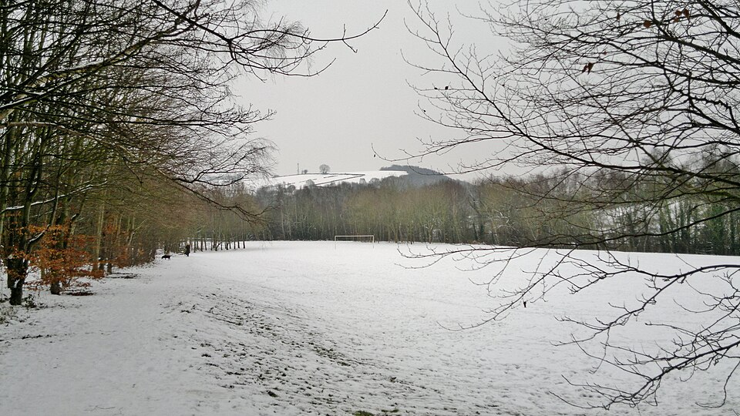
🚀
피치 Pitch - 앞뒤 기울기
4주차
피치는 드론이 Y축을 기준으로 앞뒤로 기울어지는 운동이다
피치(Pitch) = Y축 기준 회전
앞으로 피치: 드론 앞부분이 내려가 → 전진
뒤로 피치: 드론 뒷부분이 내려가 → 후진
시소처럼 앞뒤로 기울어지는 운동
드론 코딩 교실
9 / 13
Notes:
피치는 드론이 앞뒤로 기울어지는 움직임이에요. 드론의 앞부분이 아래로 내려가면 앞으로 달려나가고, 뒷부분이 내려가면 뒤로 물러나요. 시소를 생각해보세요. 앞이 내려가면 뒤가 올라가고, 뒤가 내려가면 앞이 올라가잖아요. 드론도 똑같은 원리예요! 조종기의 스틱을 앞으로 밀면 드론이 앞으로 피치해서 전진하고, 뒤로 당기면 후진해요.

Slide 10
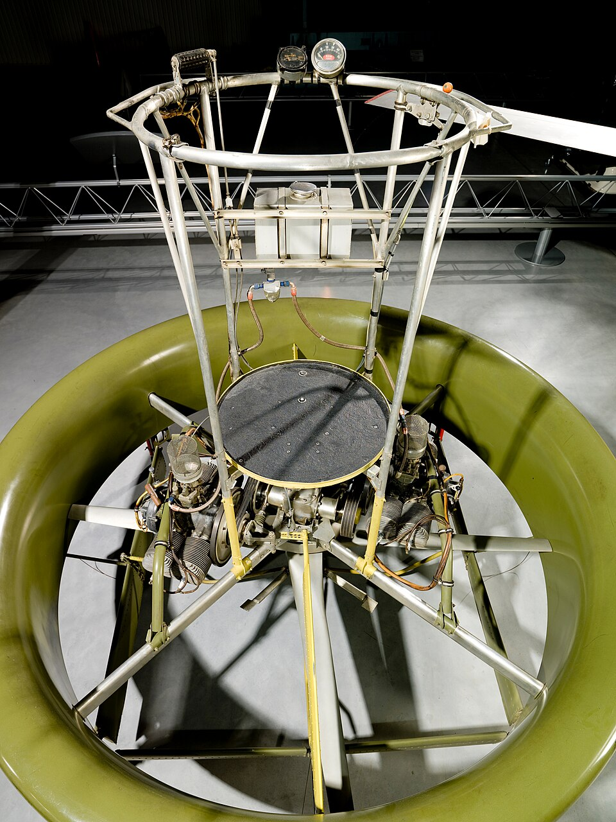
🚀
요 Yaw - 제자리 회전
4주차
요는 드론이 Z축을 기준으로 제자리에서 방향을 바꾸는 회전 운동이다
요(Yaw) = Z축 기준 회전
왼쪽 요: 드론이 반시계 방향으로 회전
오른쪽 요: 드론이 시계 방향으로 회전
위치는 그대로, 바라보는 방향만 변함
팽이가 제자리에서 도는 것과 유사
드론 코딩 교실
10 / 13
Notes:
요는 드론이 제자리에서 빙 도는 움직임이에요. 팽이가 한 자리에서 빙글빙글 도는 것처럼, 드론도 위치는 바꾸지 않고 바라보는 방향만 바꿀 수 있어요. 요를 이용하면 드론을 원하는 방향으로 고개를 돌리게 할 수 있어요. 드론 카메라로 사진을 찍을 때 좌우를 둘러보게 하는 게 바로 요 운동이에요. 여러분도 제자리에서 한 바퀴 돌아보면 요 운동을 느낄 수 있어요!

Slide 11
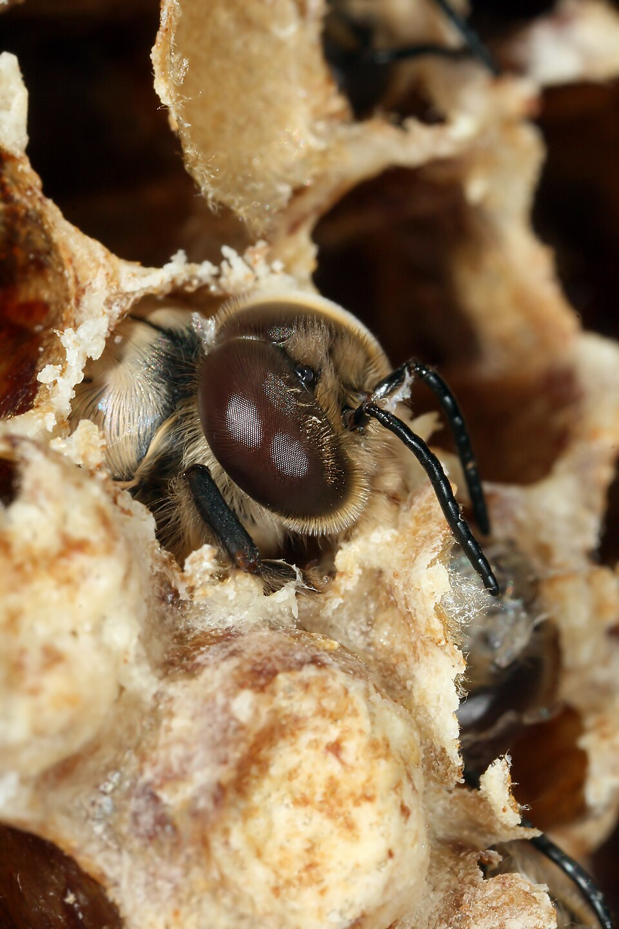
🚀
조종기와 축의 관계
4주차
왼쪽 스틱 상하 → Z축 (상승/하강)
왼쪽 스틱 좌우 → 요(Yaw, 제자리 회전)
오른쪽 스틱 상하 → 피치(Pitch, 전진/후진)
오른쪽 스틱 좌우 → 롤(Roll, 좌우 이동)
스틱 4가지 방향 = 드론의 모든 움직임 제어
드론 코딩 교실
11 / 13
Notes:
드론 조종기를 보면 스틱이 두 개 있어요. 왼쪽 스틱을 위로 올리면 드론이 하늘로 올라가고, 왼쪽을 돌리면 드론이 제자리에서 회전해요. 오른쪽 스틱을 앞으로 밀면 드론이 앞으로 날아가고, 옆으로 밀면 드론이 옆으로 이동해요. 조종기 스틱 두 개만으로 드론의 모든 움직임을 다 조종할 수 있다는 게 신기하죠? 오늘 배운 롤, 피치, 요, Z축을 기억하면 조종기를 훨씬 잘 이해할 수 있어요!

Slide 12
❓
정리 퀴즈 (이미지 보고 맞히기)
4주차
Q1
Q2
Q3
Q4
Q1. 드론이 좌우로 기울어지는 운동은? (답: 롤, Roll)
Q2. 드론이 앞뒤로 기울어지는 운동은? (답: 피치, Pitch)
Q3. 드론이 제자리에서 방향을 바꾸는 운동은? (답: 요, Yaw)
Q4. 드론의 높이를 나타내는 축은? (답: Z축)
정답: 롤 (Roll)
정답: 피치 (Pitch)
정답: 요 (Yaw)
정답: Z축
드론이 좌우로 기울어지는 운동은 롤이에요.
드론이 앞뒤로 기울어지는 운동은 피치예요.
드론이 제자리에서 방향을 바꾸는 운동은 요예요.
드론의 높이를 나타내는 축은 Z축이에요.
드론 코딩 교실
12 / 13
Notes:
퀴즈 시간이에요! 화면에 나오는 드론 그림을 보고 어떤 운동인지 맞혀보세요. 그림을 잘 보면 드론이 어느 방향으로 기울어져 있는지, 어떻게 회전하는지 알 수 있을 거예요. 친구들과 팀을 나눠서 경쟁해도 재미있어요. 오늘 배운 롤, 피치, 요를 잘 기억했다면 모두 맞힐 수 있을 거예요. 다 맞힌 팀에게는 박수를 보내요!

Slide 13
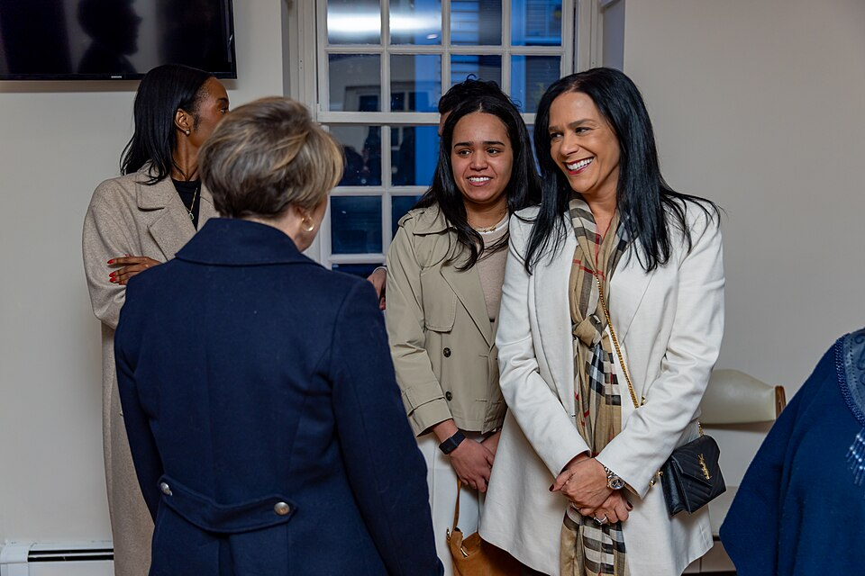
다음 시간 예고
다음 시간에는 드론 코딩 환경을 직접 설정하고 첫 번째 명령을 내려본다
코딩 환경 설치 및 설정
오늘 수업 수고했어요!
Notes:
오늘도 정말 잘 했어요! 이제 드론이 3차원 공간에서 어떻게 움직이는지 알게 됐죠? 다음 시간에는 드디어 드론에게 직접 명령을 내리는 코딩을 해볼 거예요. 컴퓨터에 코딩 프로그램을 설치하고, 드론에게 '이륙해!' '착륙해!' 하는 첫 번째 명령을 내려볼 거예요. 정말 기대되죠? 집에서 코딩이 뭔지 한번 찾아보고 와도 좋아요. 다음 시간에 봐요!

